Slide 1
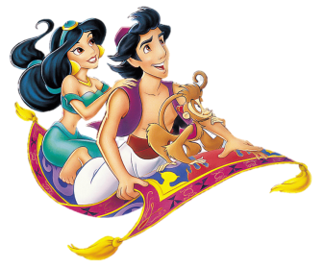
ПОСЕЩЕНИЕ БИБЛИОТЕКИ
Муниципальное бюджетное
дошкольное образовательное учреждение
«Центр развития ребенка — детский сад № 28 «Огонек»
МАВРИНА И. Н. , КАРТАШОВА Т.Н.
воспитатели высшей кв. категории, группа №8 «Веснушки»
Бердск-2023

Slide 2
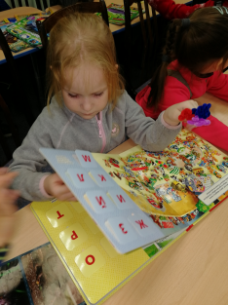
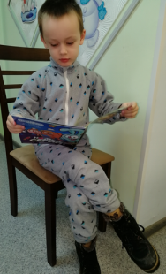
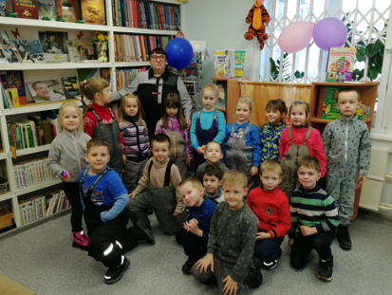
Ты представь себе на миг,
Как бы жили мы без книг?
Что бы делал ученик,
Если не было бы книг,
Если б всё исчезло разом,
Что писалось для детей:
От волшебных добрых сказок
До весёлых повестей?..
Мы дружны с печатным словом,
Если б не было его,
Ни о старом, ни о новом
Мы не знали 6 ничего!

Slide 3
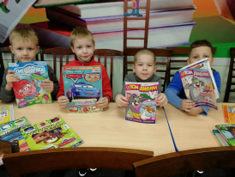
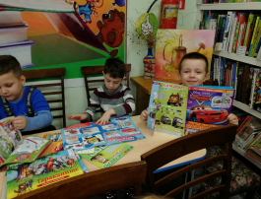
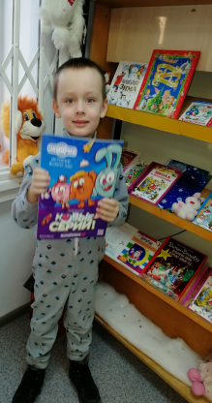
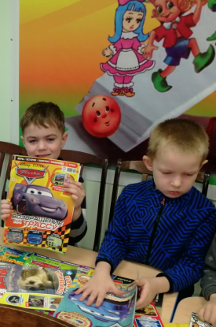
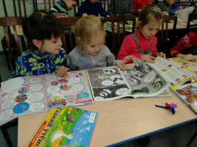
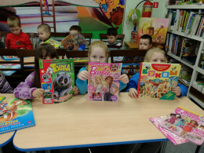
Книга – верный,
Книга – первый,
Книга – лучший друг ребят.
Нам никак нельзя без книжки,
Нам никак нельзя без книжки! - Все ребята говорят.

Slide 4
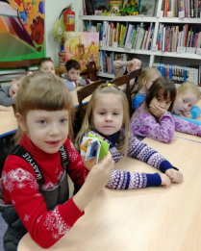
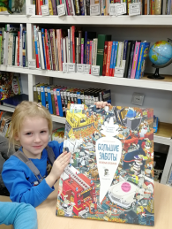
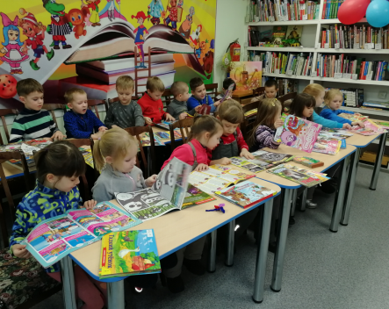
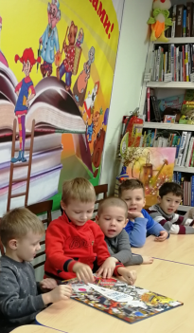
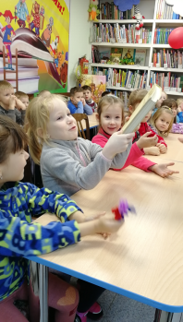
Читайте, мальчишки!
Девчонки, читайте!
Любимые книжки
Ищите на сайте!
В метро, в электричке
И автомобиле,
В гостях или дома,
На даче, на вилле –
Читайте, девчонки!
Читайте, мальчишки!

Slide 5
Спасибо
за
внимание!

